Slide 1
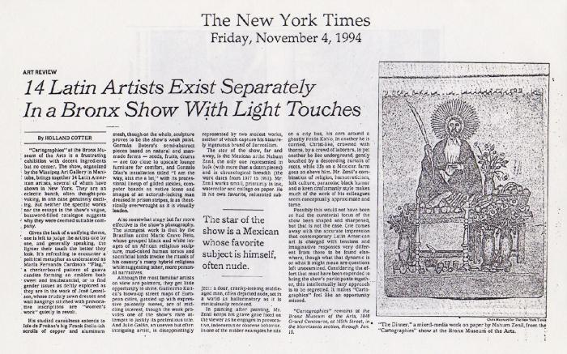
14 latin artists exist separately in a Bronx show with light touches (GD-D-00463)

Slide 2
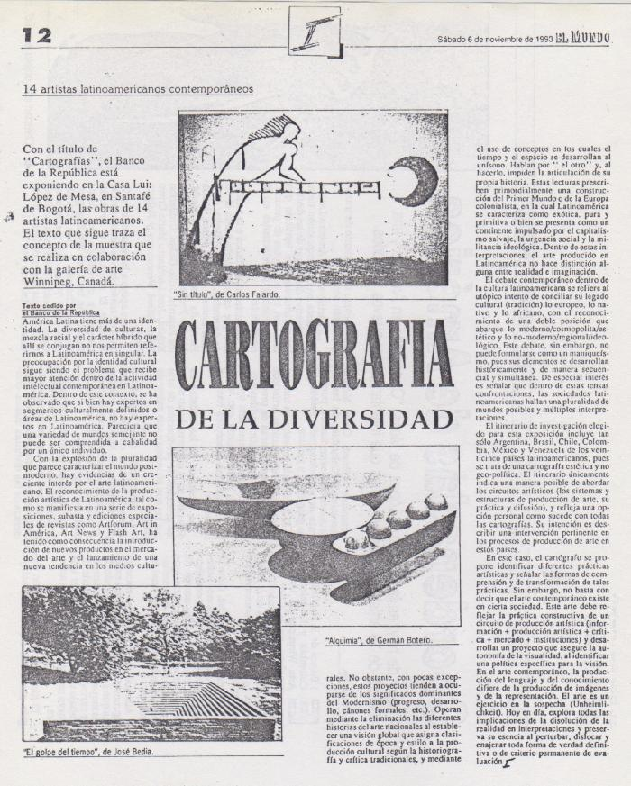
Cartografía de la diversidad (GD-D-00451)

Slide 3
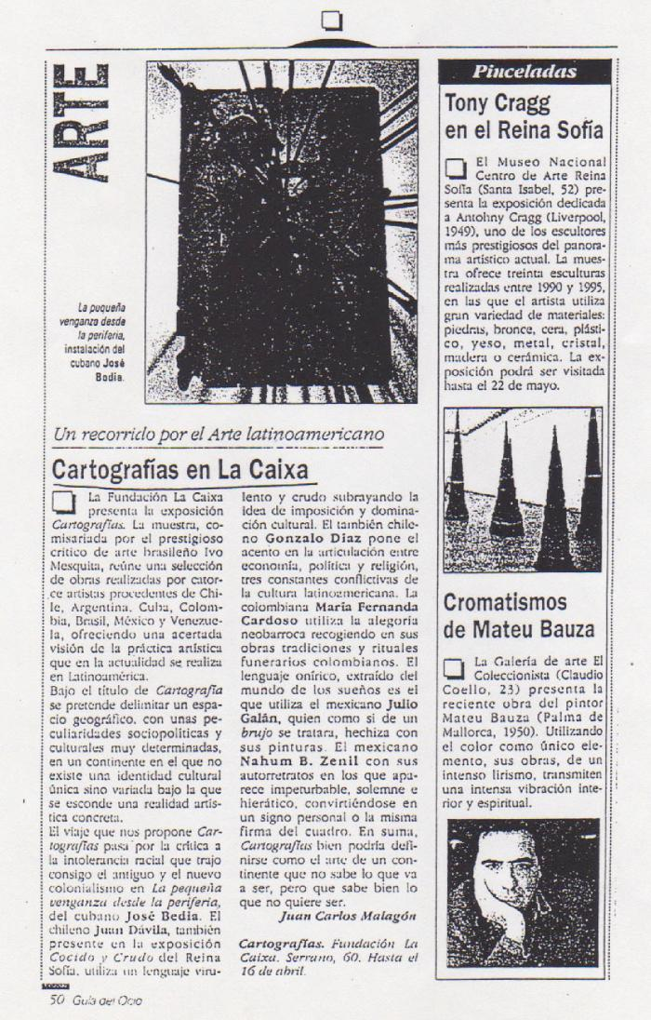
Cartografía en la Caixa (GD-D-00480)

Slide 4
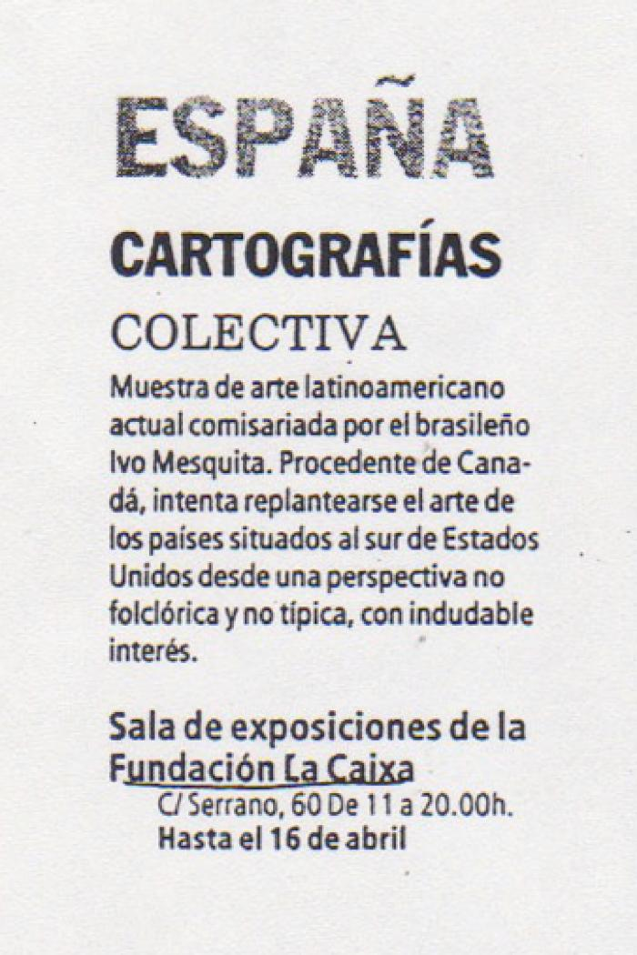
Cartografías (GD-D-00472)

Slide 5
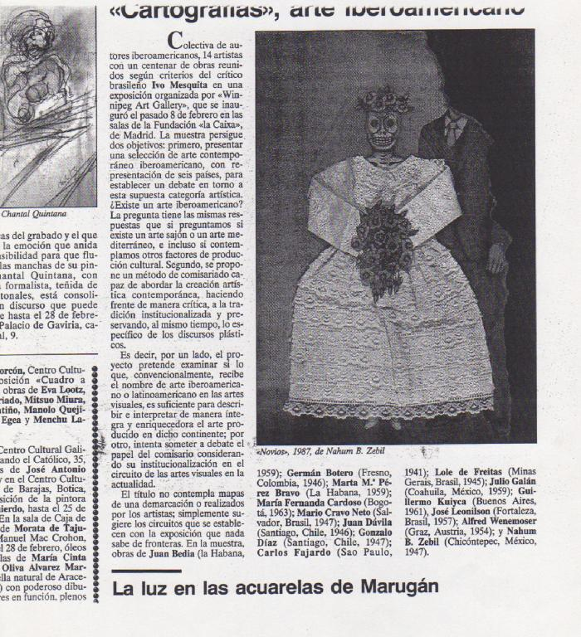
Cartografías, arte iberoamericano (GD-D-00487)

Slide 6
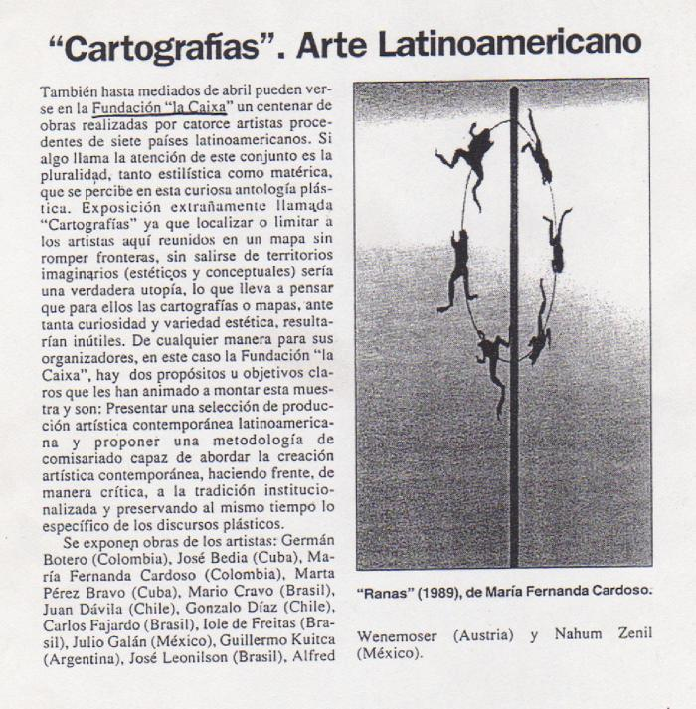
Cartografías. Arte Latinoamericano (GD-D-00481)

Slide 7
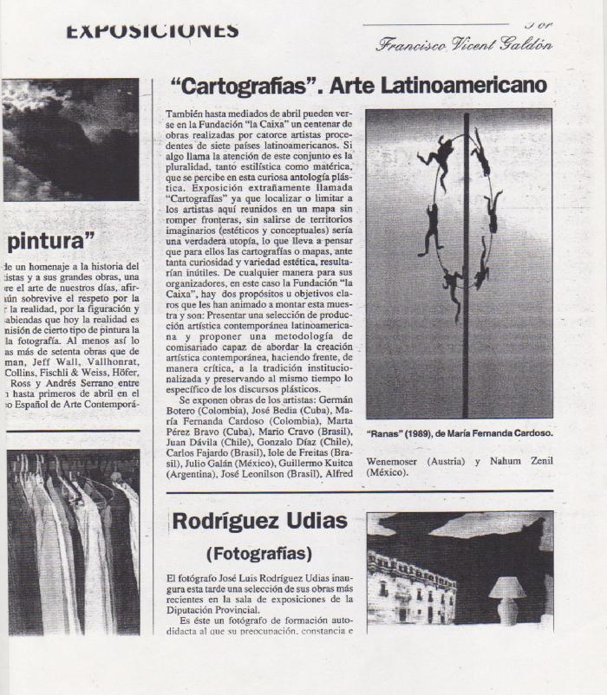
Cartografías. Arte Latinoamericano (GD-D-00486)

Slide 8
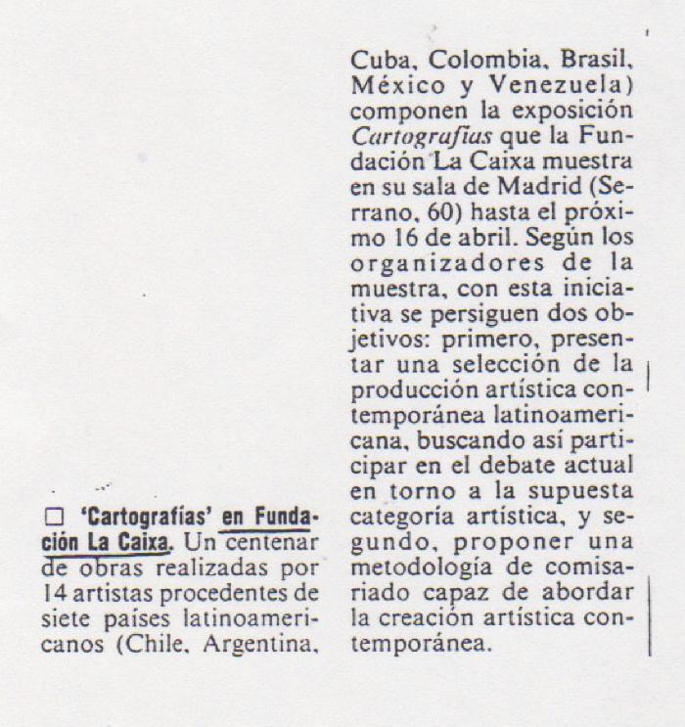
Cartografías en Fundación La Caixa (GD-D-00468)

Slide 9
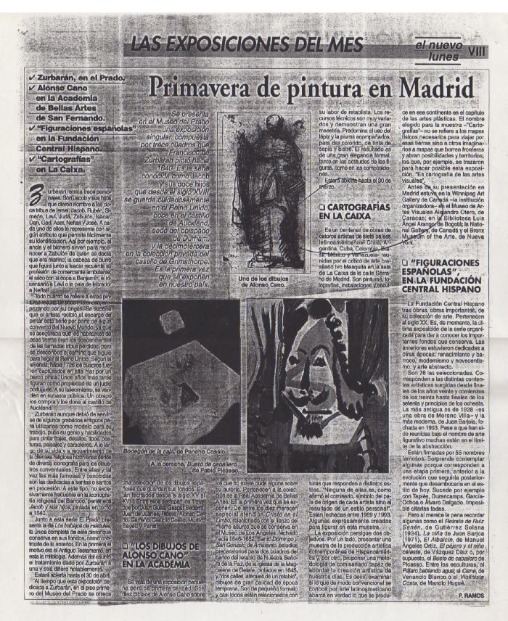
Cartografías en La Caixa (GD-D-00477)

Slide 10
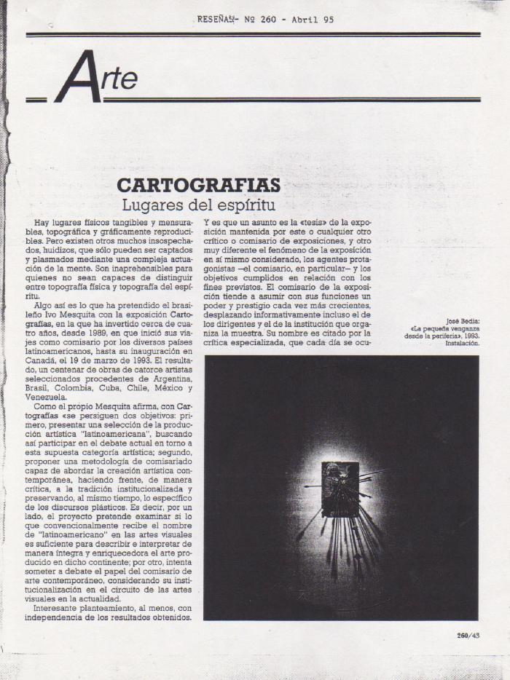
Cartografías. Lugares del espíritu (GD-D-00482)

Slide 11
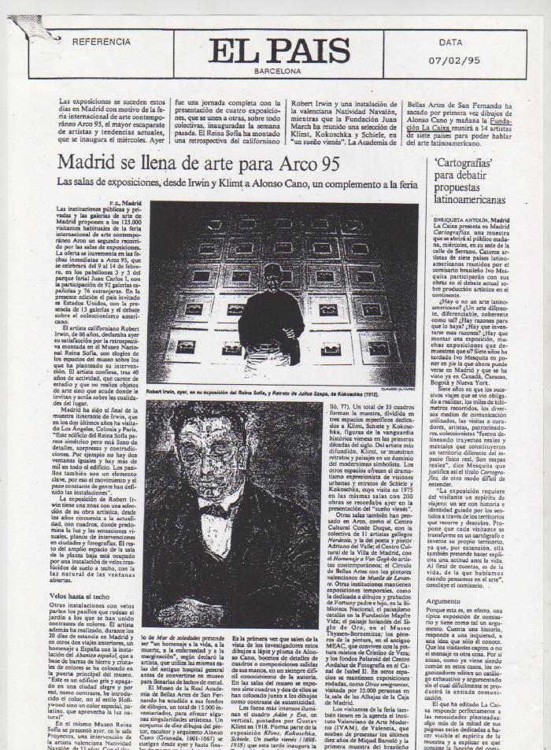
Cartografías para debatir propuestas latinoamericanas (GD-D-00478)

Slide 12
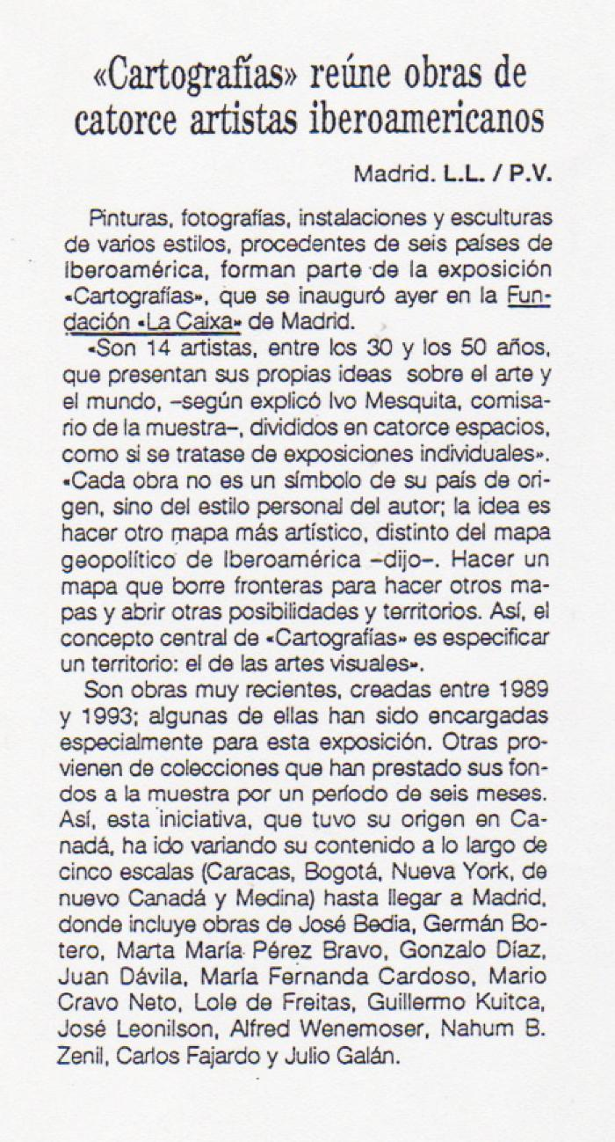
Cartografías reúne obras de catorce artistas iberoamericanos (GD-D-00465)

Slide 13
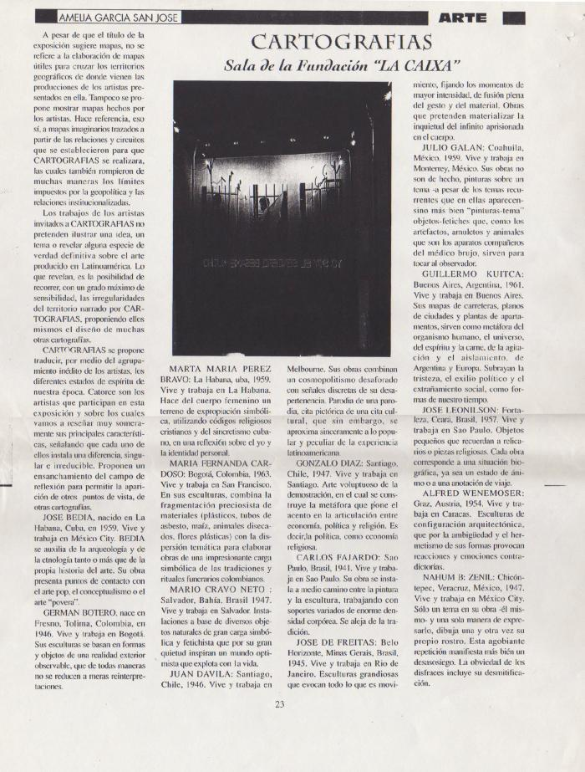
Cartografías. Sala de la Fundación (GD-D-00485)

Slide 14
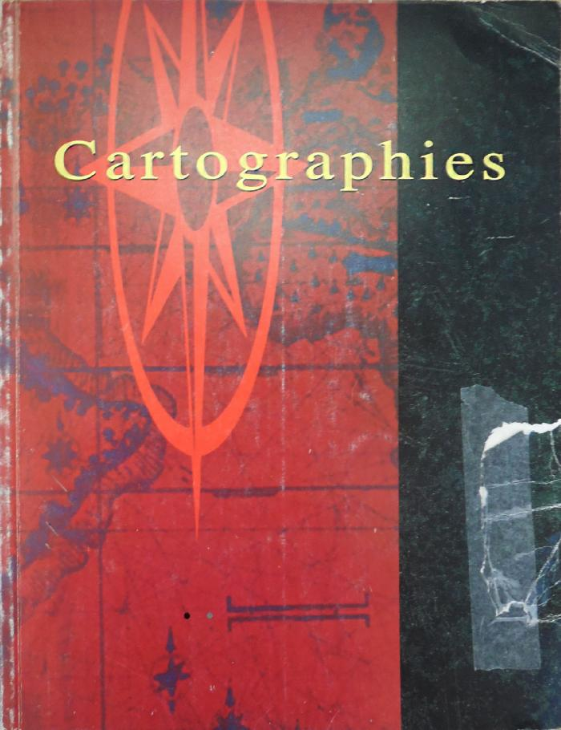
Cartographies (GD-D-00133)

Slide 15
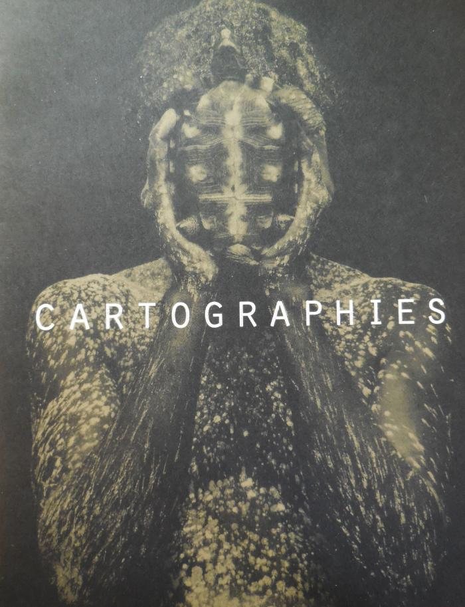
Cartographies (GD-D-00134)

Slide 16
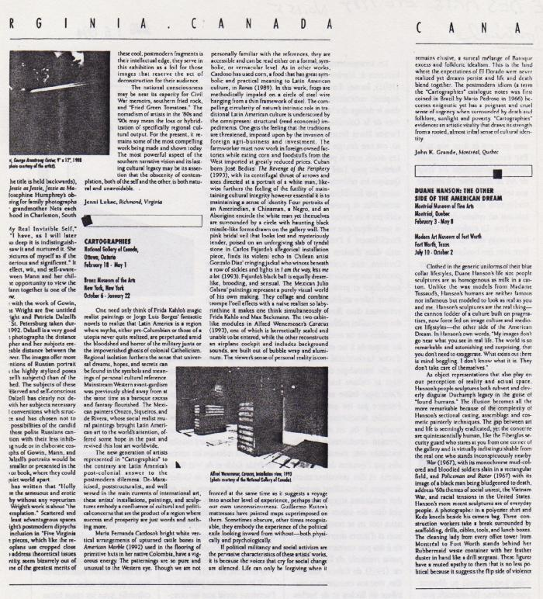
Cartographies (GD-D-00456)

Slide 17
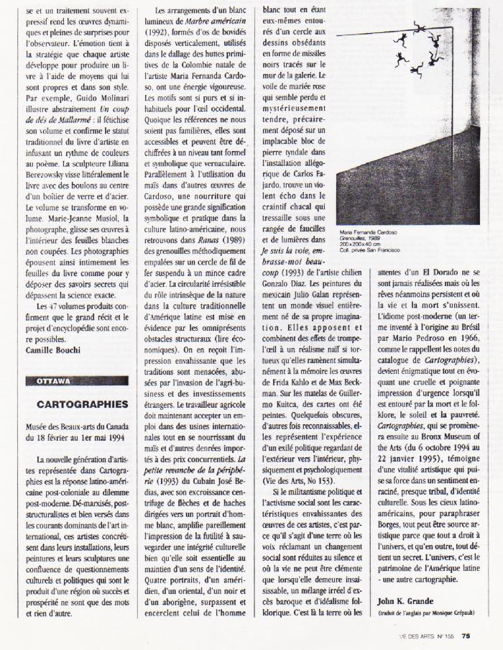
Cartographies (GD-D-00464)

Slide 18
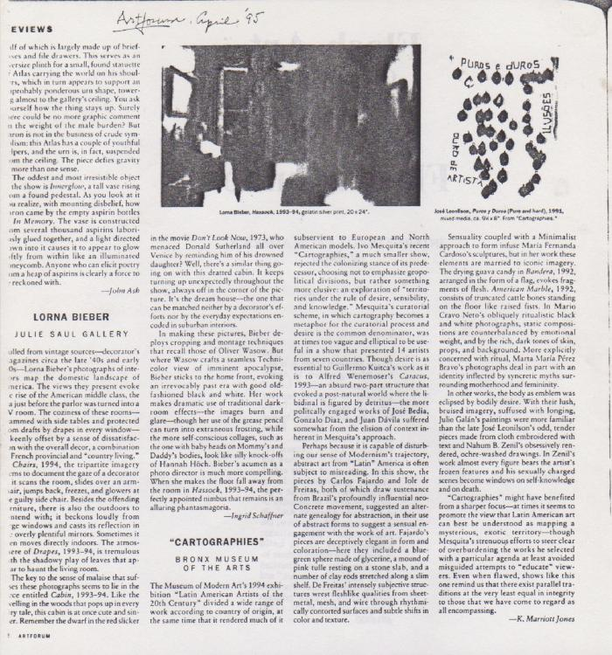
Cartographies (GD-D-00467)

Slide 19
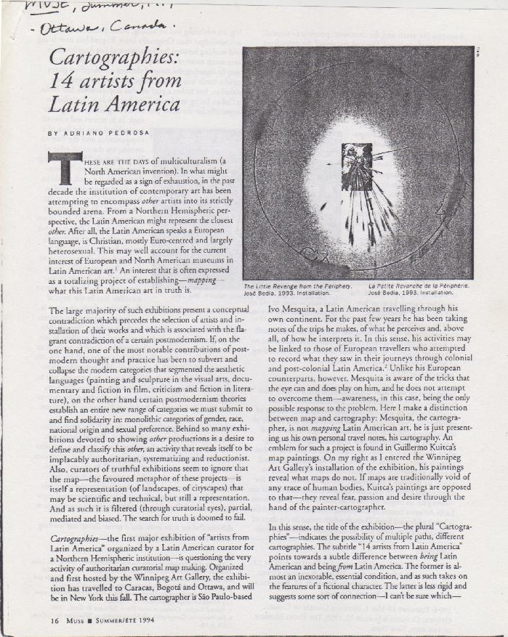
Cartographies, 14 artistes d’Amerique latine (GD-D-00459)

Slide 20
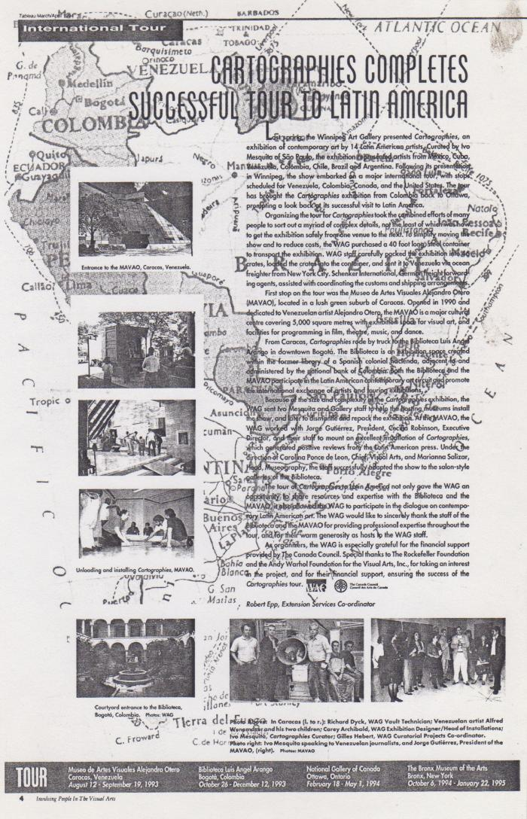
Cartographies completes successful tour to Latin America (GD-D-00458)

Slide 21
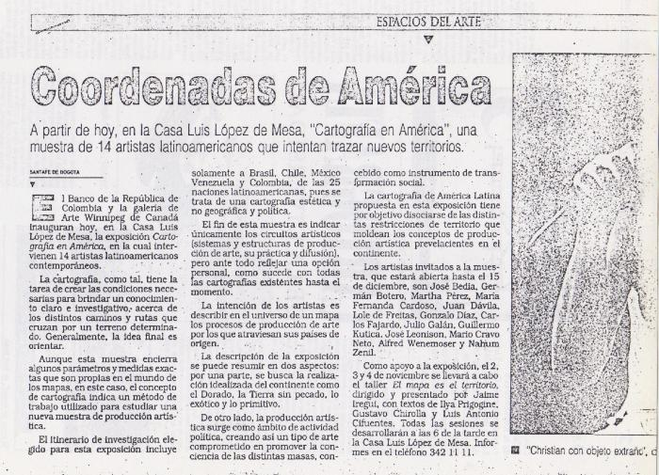
Coordenadas de América (GD-D-00452)

Slide 22
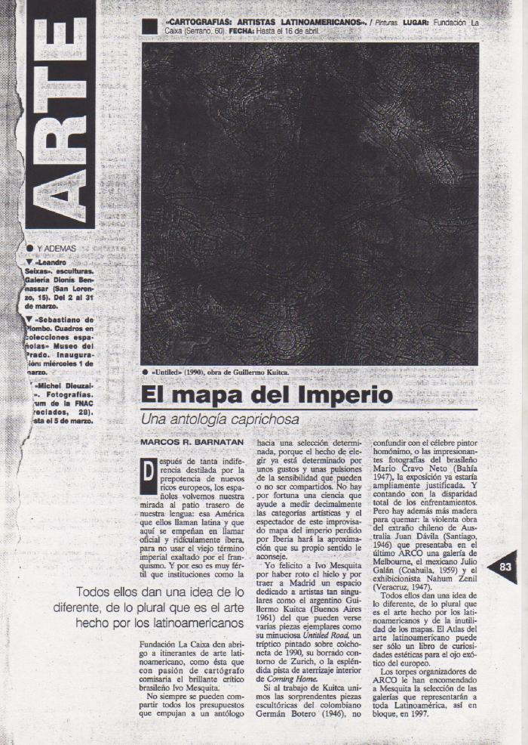
El mapa del imperio. Una antología caprichosa (GD-D-00484)

Slide 23
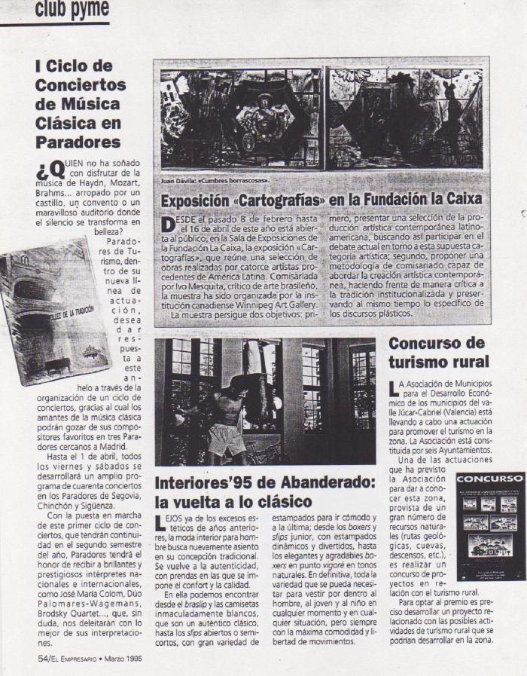
Exposición Cartografías en la Fundación la Caixa (GD-D-00488)

Slide 24
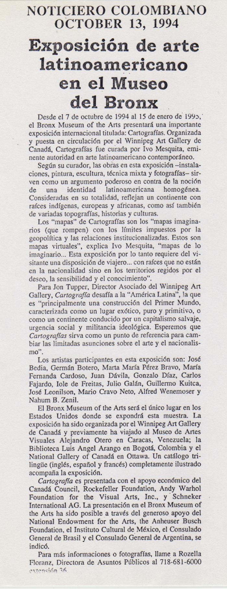
Exposición de arte latinoamericano en el Museo del Bronx (GD-D-00460)

Slide 25
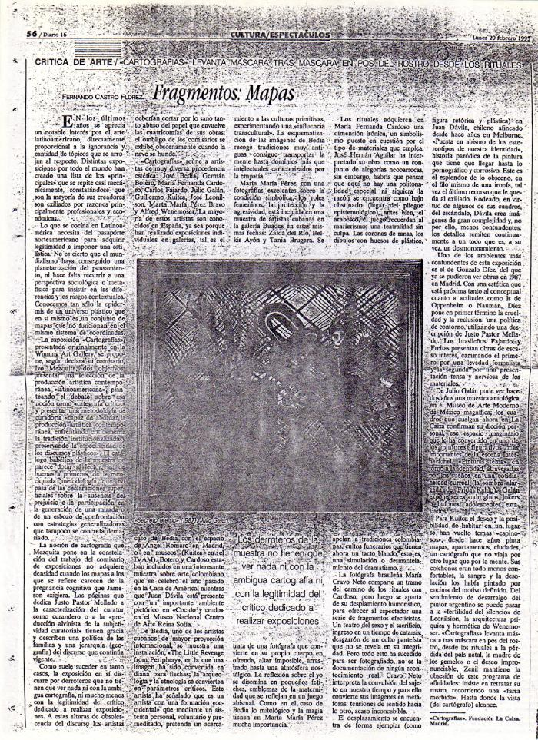
Fragmentos: Mapas (GD-D-00473)

Slide 26
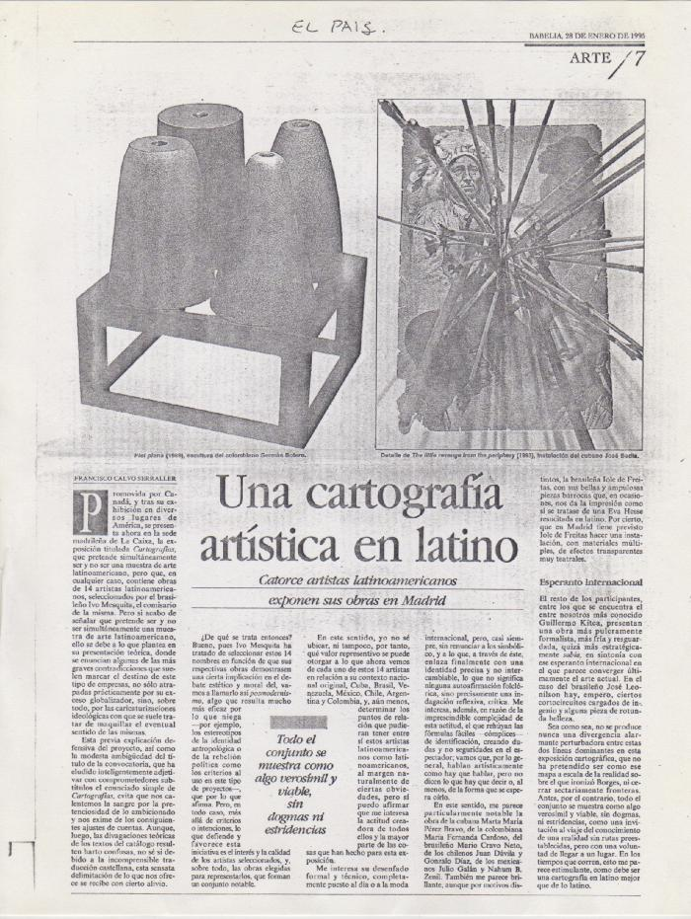
Francisco Calvo Serraller, “Una cartografía artística en latino (GD-D-00479)

Slide 27
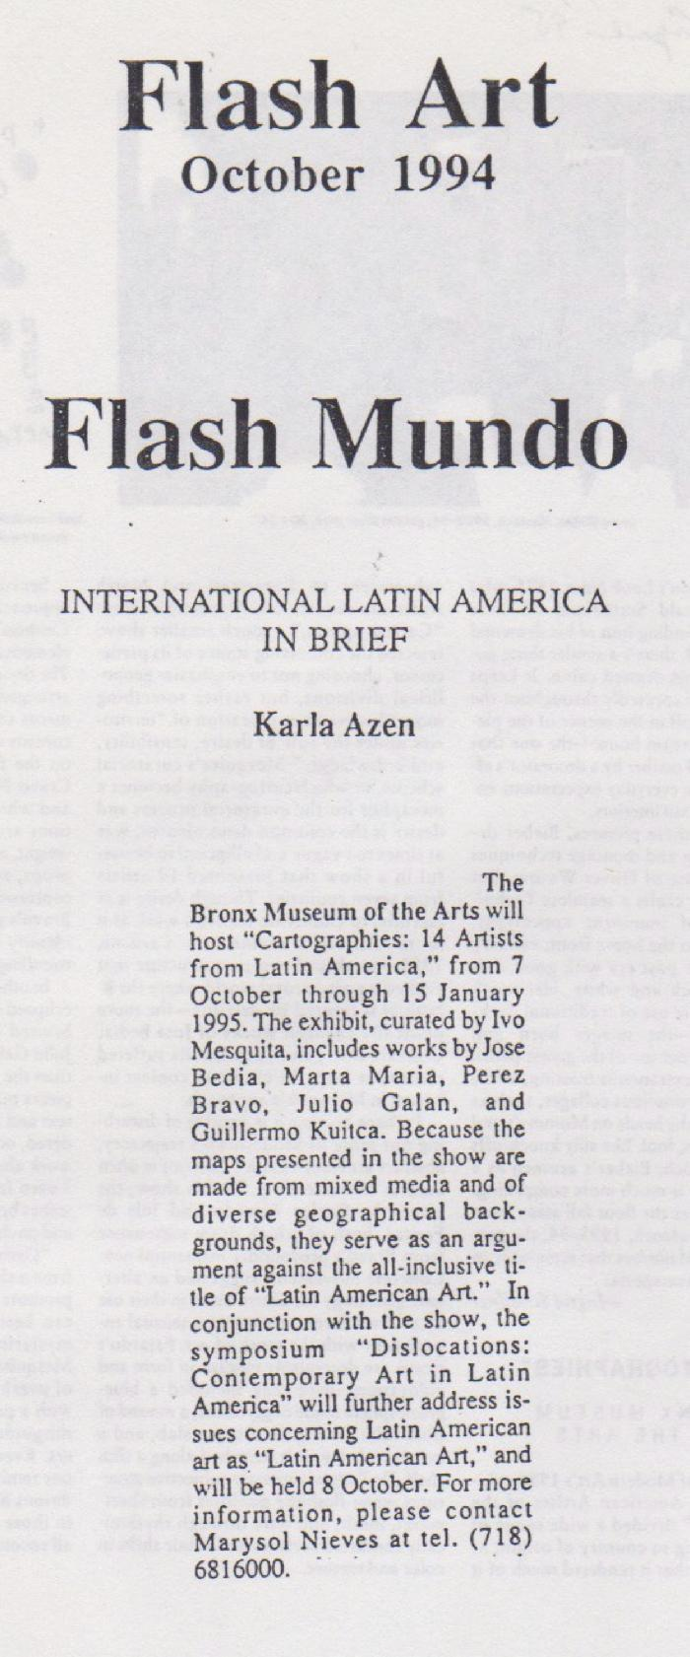
International Latin America in brief (GD-D-00457)

Slide 28
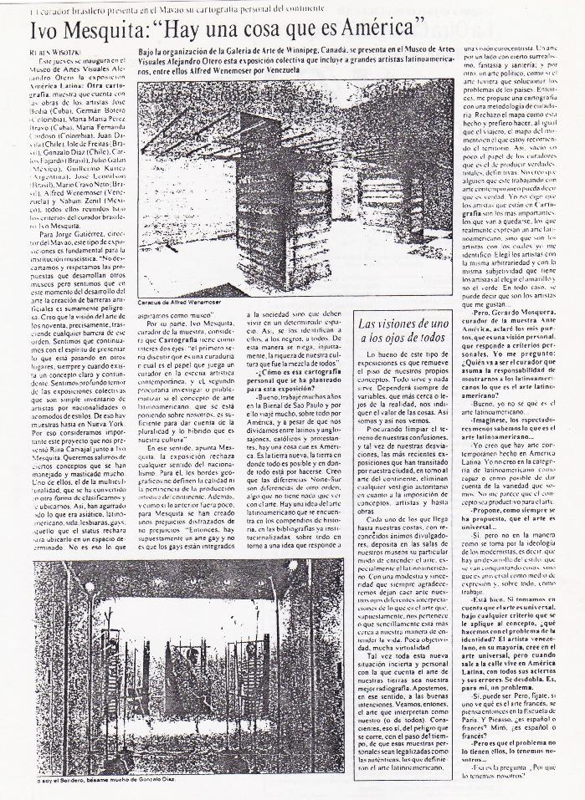
Ivo Mesquita: Hay una cosa que es América (GD-D-00455)

Slide 29
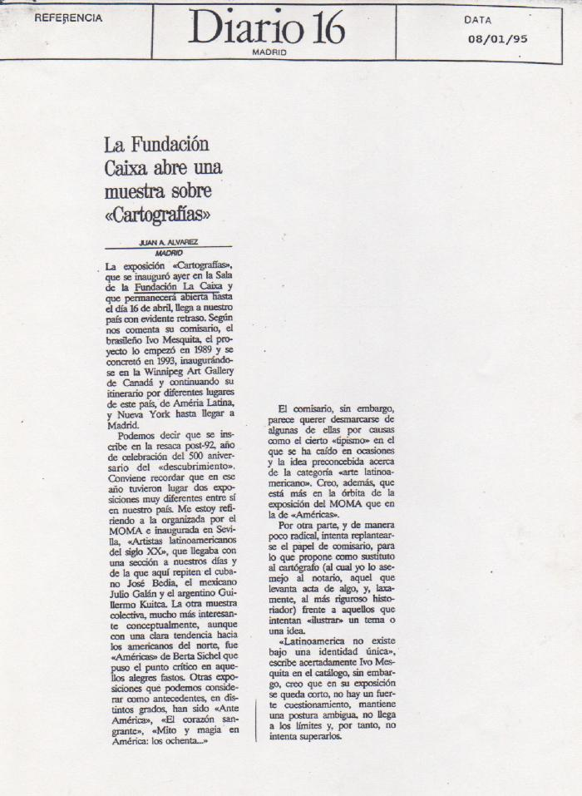
La Fundación Caixa abre una muestra sobre Cartografías (GD-D-00470)

Slide 30
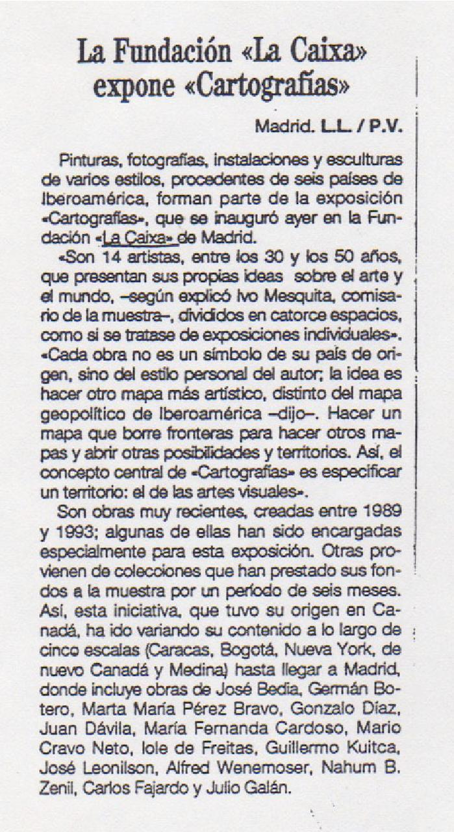
La Fundación expone Cartografías (GD-D-00466)

Slide 31
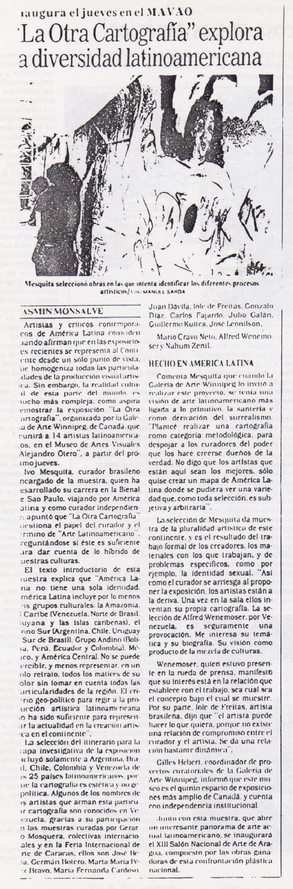
La Otra Cartografía explora la diversidad latinoamericana (GD-D-00453)

Slide 32
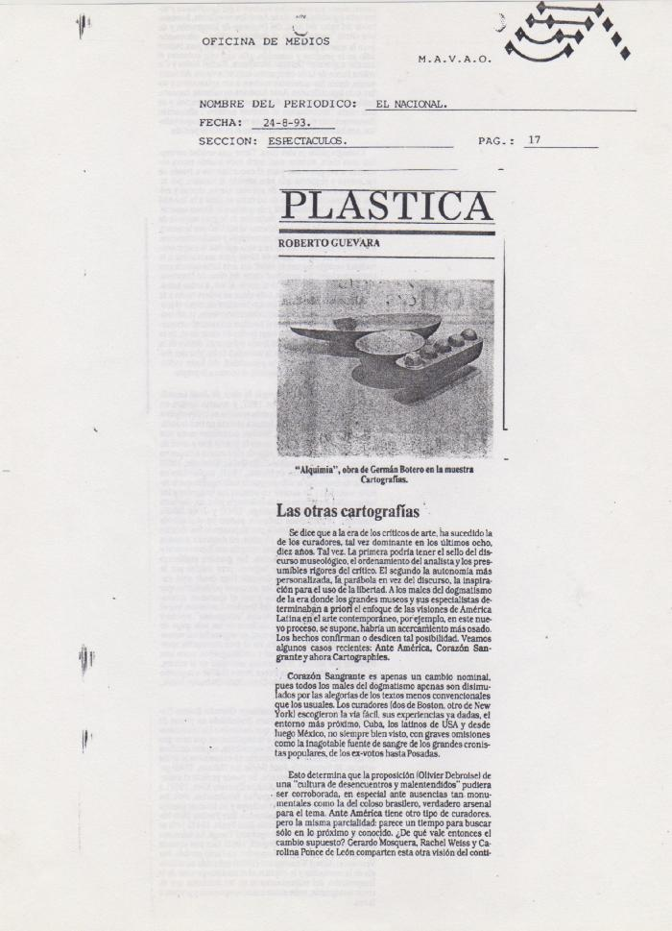
Las otras cartografías (GD-D-00454)

Slide 33
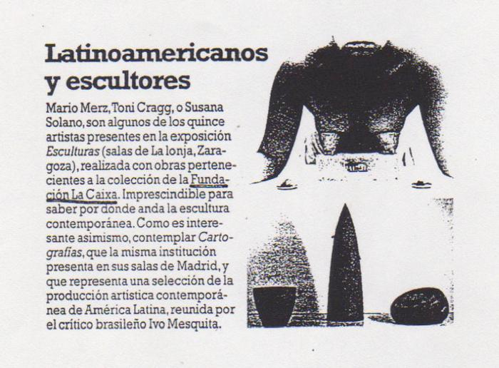
Latinoamericanos y escultores (GD-D-00471)

Slide 34
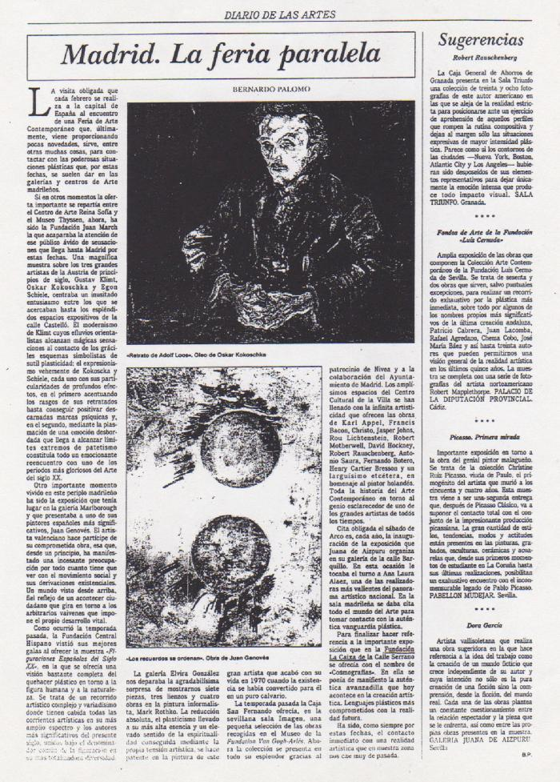
Madrid. La feria paralela (GD-D-00474)

Slide 35
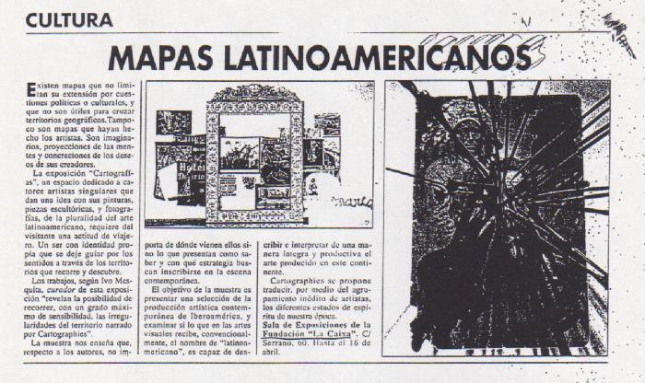
Mapas latinoamericanos (GD-D-00469)

Slide 36
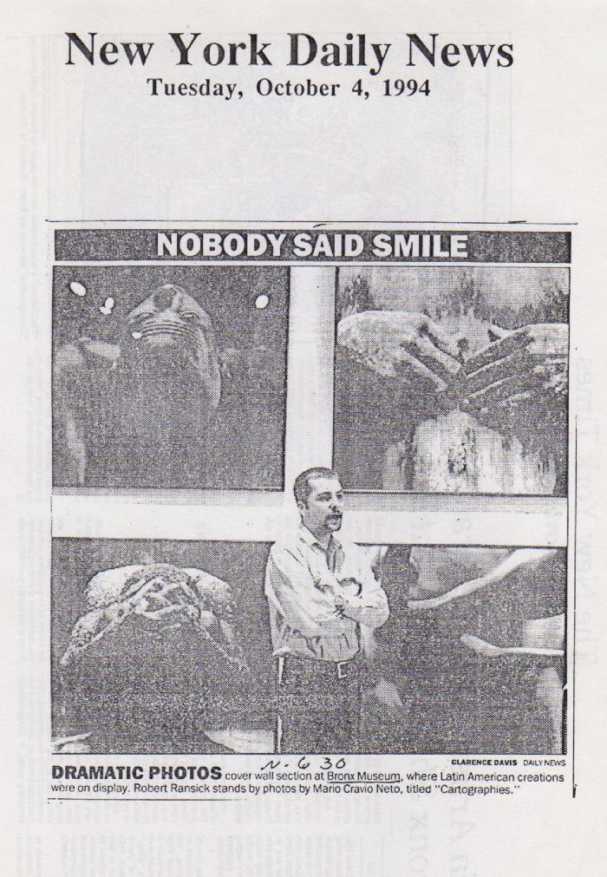
Nobody said smile (GD-D-00462)

Slide 37
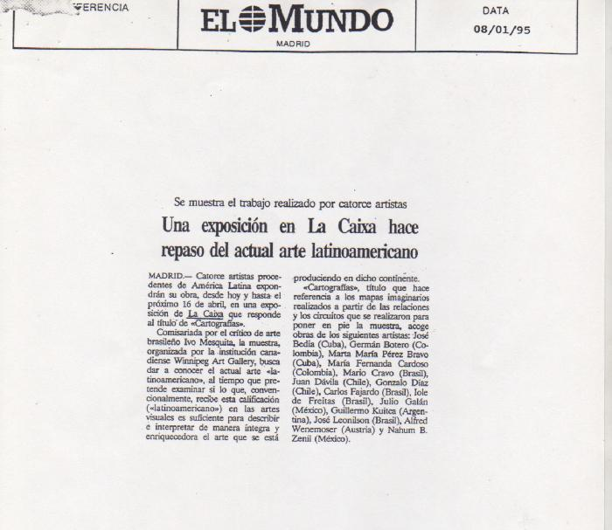
Obras de Díaz y Dávila en Madrid (GD-D-00476)

Slide 38
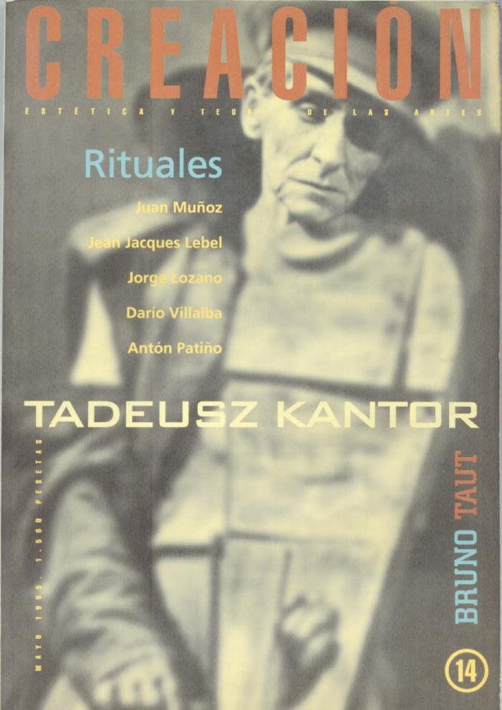
Revista Creación del Instituto de Estética y Teoría de las Artes Nº 14 (GD-D-00148)

Slide 39
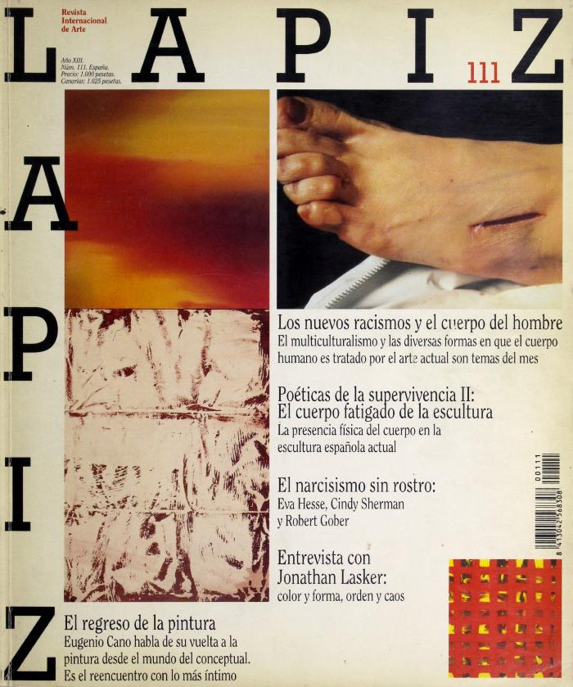
Revista Lápiz Nº 111 (GD-D-00147)

Slide 40
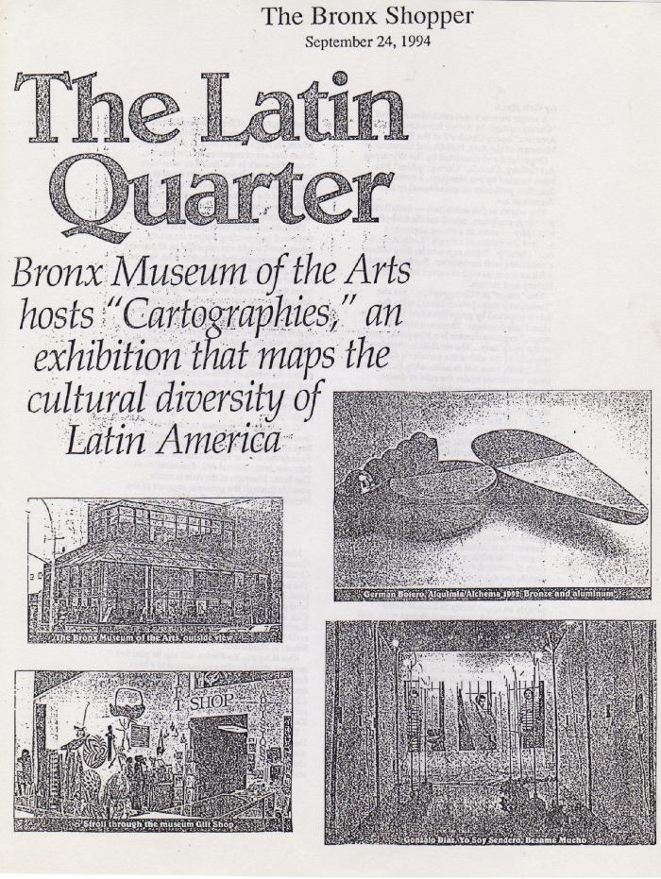
The Latin Quarter (GD-D-00461)

Slide 41
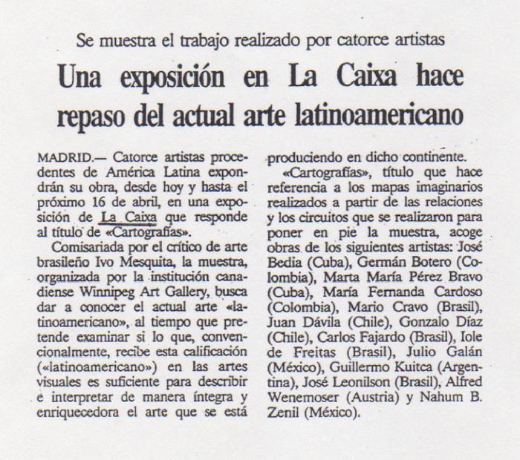
Una exposición en La Caixa hace repaso del actual arte latinoamericano (GD-D-00475)

Slide 42
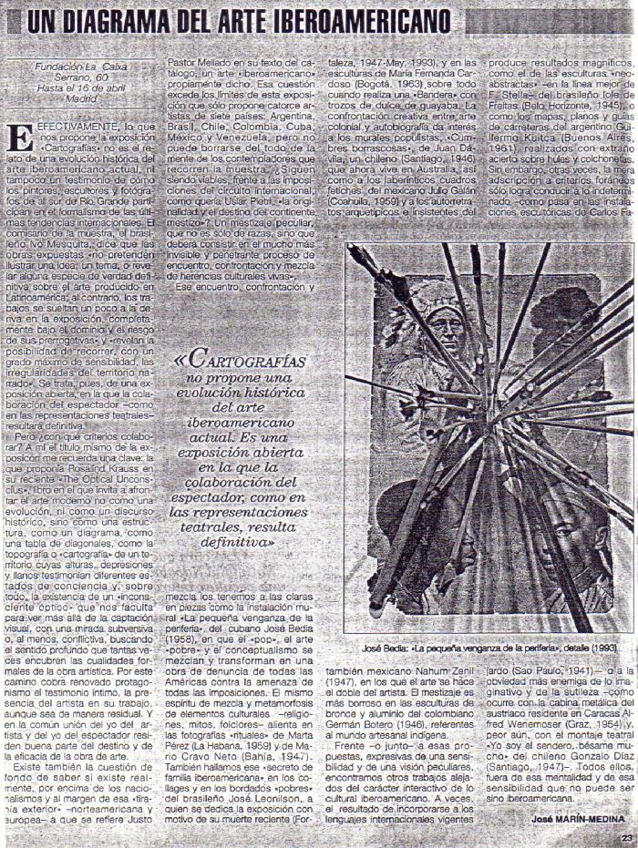
Un diagrama del arte iberoamericano (GD-D-00483)

Slide 43
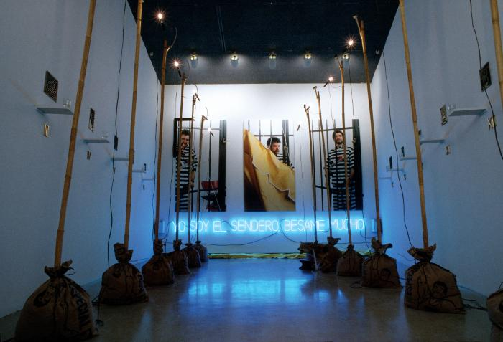
Yo Soy el Sendero, Bésame Mucho (GD-O-0121)
Instalación, que consta de un recorrido y fotoperformance del artista, en la parte central la frase: YO SOY EL SENDERO, BÉSAME MUCHO, con tipografía en Helvética mayúscula recta, en tubo de vidrio inyectado con gas argón, instalada en el muro de fondo de una sala de planta rectangular conformada por un vía crucis con siete hoces y siete martillos dorados, alzados en 14 varas de bambú, bajo un tríptico fotográfico que muestra los registros de una fotoperformance en tres actos en la que el autor “vocifera” y gesticula tras las rejas con traje a rayas y gorro de preso, acción performática que tuvo como modelo y referencia los registros videográficos transmitidos por la televisión peruana del apresamiento de Abimael Guzmán, autodenominado “presidente Gonzalo”, jefe del grupo terrorista Sendero Luminoso, cuya acción revolucionaria en contra del Estado peruano durante la década de los 80s tuvo como consecuencia la muerte de más de 30.000 personas y el desaparecimiento de otros 6.000 individuos.

